Slide 1
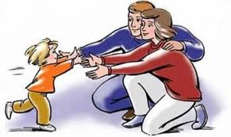
Моя Родословная
Филимоненко Данил
Ученик 2 б класса
МБОУ СОШ № 20
Г. Тулун
2013 год
Руководитель:
Кондратюк Г. А.

Slide 2
Я
Со мной вы уже знакомы, но все же я хочу рассказать вам о своей семье. В нашей семье есть маленькие традиции. По выходным мы любим сходить куда-нибудь вместе. Если мы с папой взялись за уборку снега, то остальные домочадцы не остаются в стороне. Если что-то делать, то вместе!

Slide 3
Мой папа
Моего папу зовут Сергей. Папа любит проводить время с семьей, мы вместе с папой занимаемся мужской работой по дому. Папа очень многому меня учит, помогает с уроками. Я им очень горжусь!

Slide 4
Моя мама
Мою маму зовут Елена. Мамочка большая хозяйка и рукодельница. Она каждый день удивляет нас разными вкусными блюдами, а так же не перестает дарить нам свою материнскую любовь.

Slide 5
Моя сестра
Мою сестру зовут Валерия. Мы с сестрой живем очень дружно. Помогаем друг другу в любых ситуациях. Лера мамина помощница. Она любит вышивать, вязать и рисовать. Если я прошу помощи, то она не когда мне не отказывает.

Slide 6
Моя тетя
Мою тетю зовут Екатерина. Катя любит готовить, помогает родителям по дому, играет со мной если мне вдруг стало скучно. Хорошо учится и любит танцевать.

Slide 7
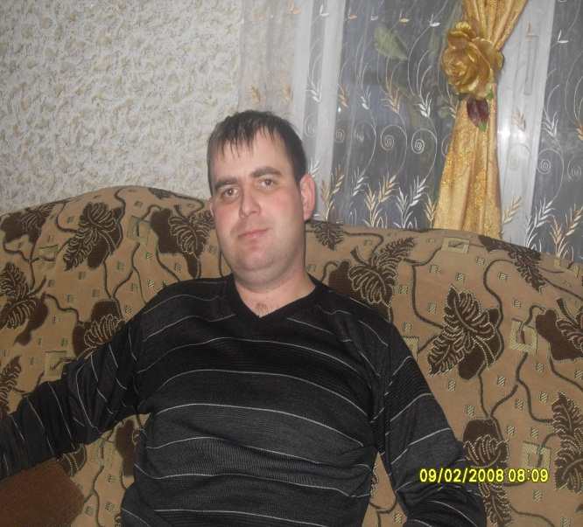
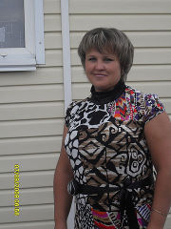
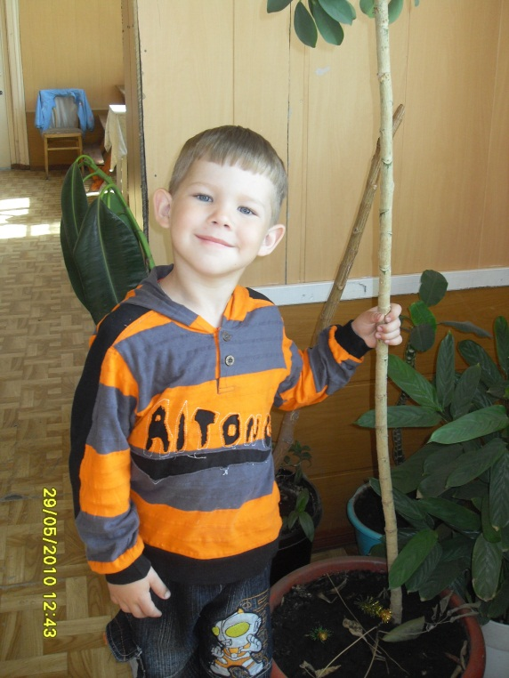
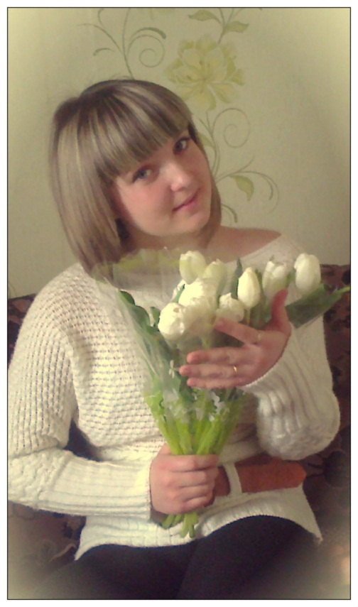
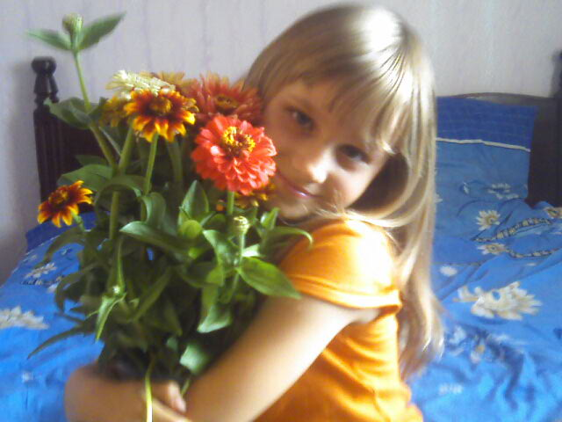

Slide 8
Семья-это счастье, любовь и удача,
Семья-это летом поездка на дачу.
Семья-это праздник, семейные даты,
Подарки, покупки, приятные траты.
Рожденье детей, первый шаг, первый лепет,
Мечты о хорошем, волненье и трепет.
Семья-это труд, друг о друге забота,
Семья-это много домашней работы.
Семья-это важно!
Семья-это сложно!
Но счастливо жить одному невозможно!
Всегда будьте вместе, любовь берегите,
Обиды и ссоры подальше гоните,
Хотим, чтоб про вас говорили друзья:
Какая хорошая эта семья!

Slide 9
Моя семья-самая лучшая!

